Slide 1
Intelligent Cook
Group 26 | 孫嘉妤 廖阜新

Slide 2
Outline
發想
簡介
使用器材
基本目標
進階目標

Slide 3
發想

Slide 4
簡介

Slide 5
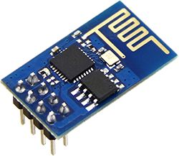
使用器材
arm NUCLEO-L476RG
溫度計
繼電器
插座
LCD、LED
Keypad、蜂鳴器
Wifi 模組
控制旋鈕零件

Slide 6
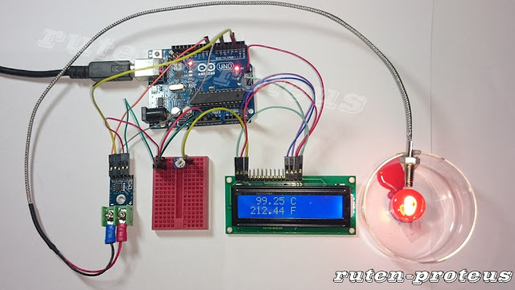
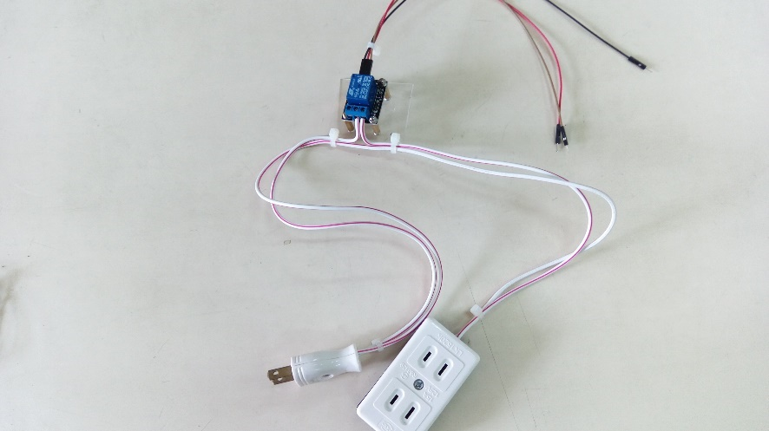
熱電偶溫度計
繼電器&插座

Slide 7
基本目標
智慧斷電
溫度監控
定時 （keypad 輸入烹煮時間）
內建多種烹煮模式
如水餃模式、火鍋模式等
LCD 顯示目前溫度、剩餘時間
LED 燈顏色代表烹煮狀態
蜂鳴器發出警示提醒使用者

Slide 8
進階目標
遙控開關
預約啟動
溫度監控
網頁顯示烹煮即時狀況
烹煮完成或發生問題寄送 email
火力調整

Slide 9
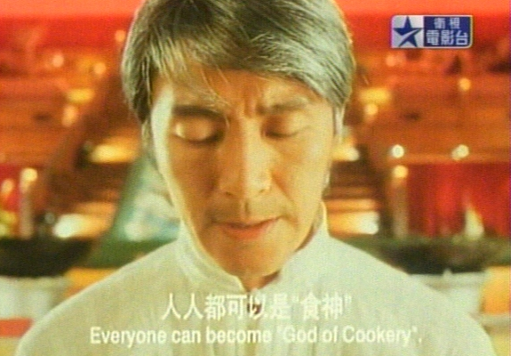
終極目標
讓鍋子 Machine Learing
自行開發新菜單

